Slide 1


Tuple adattípus
hasonlóan a listákhoz a tuple is több értéket tud egyszerre eltárolni
A tárolt értékeket meg lehet duplázni.
egyike a 4 beépített adattípusnak (List,Set,Dictionary,Tuple)
A Tuple értékei és sorrendje nem módosítható!

Slide 2




tuple elemeinek elérése
Egy érték eléréséhez az indexeket használjuk, az index 0-ról indul, hasonlóan mint a listáknál! Ha negatív értéket használunk akkor fordított irányból indul az index, de ekkor már -1 -ről.

Slide 3



A tuple metódusai
index() -> megkeresi az első előfordulási helyét a bemeneti paraméternek.
count() -> megszámolja hányszor fordul elő a bemeneti paraméter, és visszaadja a darabszámát

Slide 4
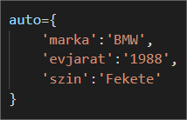
dictionary - adatszerkezet
A szótárak hasonlóan működnek, mint a listák, csak index helyett kulcsokat használunk melyet mi nevezünk el.
A szótárakban a duplikáció nem lehetséges!
értékek
kulcs(ok)

Slide 5




dict – érték lekérése
A szótár egy elem értékének az eléréséhez, hivatkozni kell a kulcsra.
VAGY
Az eredmény mind a két esetben ugyanaz.

Slide 6
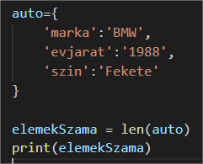

dict – elemek száma
A szótár hosszának (hány darab elemet tartalmaz) lekéréséhez a len() metódust használjuk (ahogy a listánál is)

Slide 7
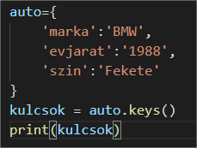

dict – kulcsok lekérdezése
Lehetőségünk van egy szótár kulcsainak lekérdezésére, ehhez a szótár keys() metódusát kell használni

Slide 8
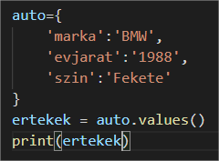

dict – csak az értékek lekérése
Lehetőségünk van egy szótár csak értékeinek lekérdezésére, ehhez a szótár values() metódusát kell használni

Slide 9
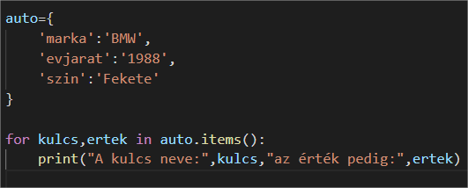

dict – iteráció kulcs-érték alapján
Egy szótár elemein végig tudunk „lépkedni” kulcs-érték alapján.
Ehhez szükség van az items() metódusra, valamint a szokásos for cikulst alkalmazzuk a következő képen:

Slide 10
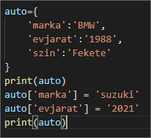

dict – érték felülírása

Slide 11
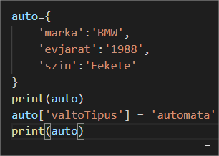
dict – meglévő szótár bővítése
Egy meglévő szótárt bármikor felbővíthetünk egy új kulcs-érték párral az alábbi módon:

Slide 12
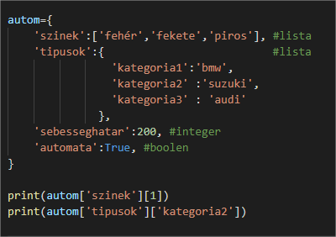

dict - elemei
A szótárnak az elemei bármilyen típusú lehet, akár újabb szótár, és abban egy lista stb… bármilyen mélységig.

Slide 13
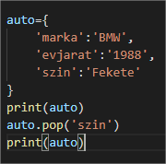

dict – elem törlése
Egy szótár elemét a pop() metódussal tudjuk törölni. Bemeneti paraméterként a kulcsot kell megadni.

Slide 14
Feladat:
Melyik szótár metódussal lehet, lemásolni egy már meglévő szótárt?
Melyik szótár metódussal lehet TÖRÖLNI a teljes szótár adatszerkezetet?

Slide 15
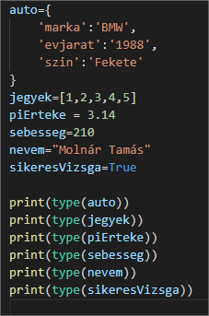
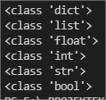
A type() függvény
A type függvény segítségével megtudhatjuk egy változó típusát!

